Slide 1
אורך כגודל פיזיקלי

Slide 2

כיצד הייתם מסבירים לילד בן 5 מהו המושג "אורך"?

Slide 3
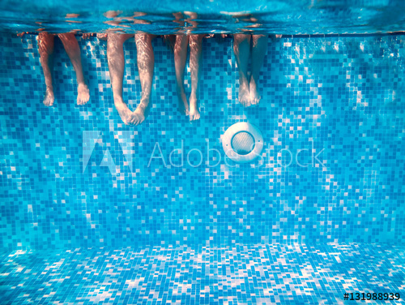


התבוננו במשפטים הבאים. מה משותף להם?
א. אורך הכיתה הוא 7 מטרים.
ב. עומק הבריכה הוא 2 מטרים.
ג. עובי הדף הוא 0.1 מילימטר.
ד. בנסיעתנו לירושלים עברנו מרחק של 60 קילומטר.
ה. 86 סנטימטר הוא רדיוס הכדור.

Slide 4
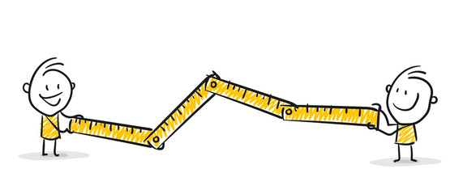
המשותף למשפטים:
בכל הדוגמאות מתוארים בעצם אורכים שונים (גם כאשר מדובר על רוחב, עובי, מרחק,עומק) . כל אחד מן המשפטים מתייחס לגודל הפיזיקלי אורך.
בכל משפט מופיעה יחידת מידה של אורך (מטרים, קילומטרים, מילימטרים, סנטימטרים)

Slide 5
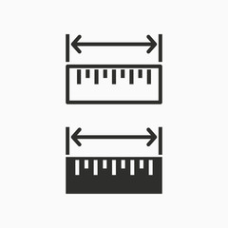
אורך
גודל פיזיקלי המתאר את מידת הגוף מקצה אל קצה

Slide 6
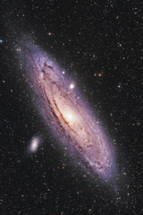

יחידות מידה של אורך
"מטר", "סנטימטר","קילומטר","מילימטר"
יחידות מידה שיצאו מכלל שימוש: "אמה"
יחידות מידה בתחומי דעת ייחודיים:
"אנגסטרם"- במדידת אורכים באטום
"שנת אור"- באסטרופיזיקה, מדידות מרחקים בחלל
"מייל"- יחידת מידה במדינות אחרות
1 מייל = 1609 מטרים

Slide 7
טבלת יחידות המידה – יחידות מטריות
קשר בין יחידות המידה | קיצור באנגלית | יחידת המידה בעברית
1km=1000m | km | קילומטר (ק"מ)
1m=100cm | m | מטר (מ')
1cm=10mm | cm | סנטימטר (ס"מ)
1mm=1/1000m | mm | מילימטר (מ"מ)

Slide 8
תרשים המרת יחידות אורך
כופלים ב- 1000
כופלים ב- 100
כופלים ב- 10
km
m
cm
mm
מחלקים ב- 1000
מחלקים ב- 100
מחלקים ב- 10

Slide 9
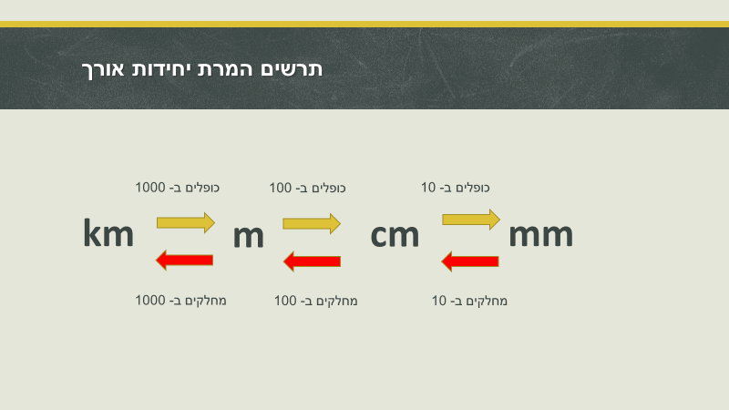
תרגול המרת יחידות אורך
km | m | cm | mm
7
 | 6,000
 |  | 500
 |  |  | 90,000

Slide 10
רישום של יחידות המידה
בעת רישום תוצאות מדידה , נתוני תרגיל או תשובות , חובה לרשום את יחידות המידה ליד הערך המספרי של הגודל הפיזיקלי.
אלו מן התשובות הבאות היא תוצאת מדידה?
א. 50.5
ב.50.5 קילוגרם
ג. 7001
ד. 7001m
ה. 90.48 מעלות צלזיוס

Slide 11

סימון גודל פיזיקלי אורך
בפיזיקה נהוג לסמן כל גודל פיזיקלי באות באנגלית .
אורך= length
מעכשו בכל פעם שיופיע גודל פיזיקלי אורך נסמנו באות l ("אל" קטנה).
דוגמא:
במקום לרשום אורך השולחן 90 ס"מ נרשום:
l=90cm

Slide 12
מספר גדלים מאותו הסוג
אם נרצה לרשום נתונים שונים של מספר גדלים פיזקליים מאותו סוג נהוג לצרף מספרים לסימון.
במקום לרשום אורכים 1,2,3
נרשום : l₁, l₂, l₃
אורך כולל (הסכום של כל האורכים) יסומן ב- lT
(T= total = סך הכל)

Slide 13
תרגיל
עירייה החליטה להחליף צינור מים בקטע שאורכו הכולל 3 קילומטרים. עד כה חידשו 800 מטרים. מהו אורך הצינור שנשאר להחליף?
תשובה:
חישובים | נוסחא | צריך למצוא (צ"ל) | נתון
l₂=3000-800=2200m אורך הצינור שנותר להחליף 2200 מטר | l₂=l_{T}-l₁ | l₂=? | l₁=800m l_{T}=3km=3000m

Slide 14
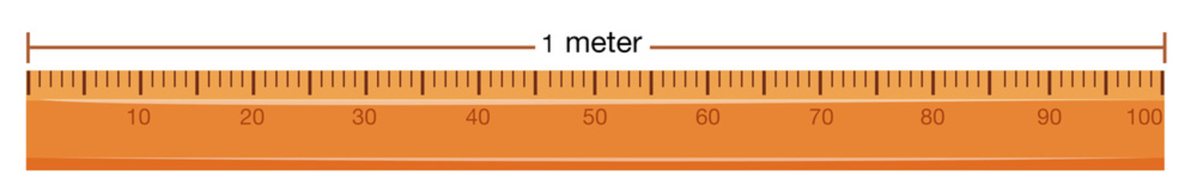
פעולות עם גדלים פיזקליים מאותו סוג
לביצוע פעולות עם גדלים פיזיקליים מאותו הסוג (כגון חיסור, חיבור ,כפל או חילוק) חייבים לבטא אותם ביחידות מידה זהות.
בשאלה הקודמת המרנו את יחידת הקילומטר למטרים או לחלופין יכולנו גם להעביר את יחידת המטר לקילומטר.

Slide 15
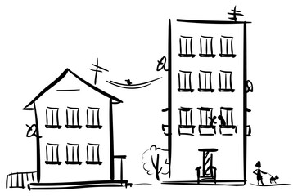
תרגיל
ידוע שהגובה הממוצע של קומה בבית מגורים הוא 3 מטרים. בבניין מסויים יש 8 קומות ובנוסף קומת לובי השווה בגובהה ל- 3 מטרים. חשבו מהו גובה הבניין.
חישובים | נוסחא | צ"ל | נתון

Slide 16
תרגיל
ידוע שהגובה הממוצע של קומה בבית מגורים הוא 3 מטרים. בבניין מסויים יש 8 קומות ובנוסף קומת לובי השווה בגובהה ל- 3 מטרים. חשבו מהו גובה הבניין.
כאשר יש מספר פרטים מאוו סוג החוזרים על עצמם , נסמן את מספרם ב- n
n=מספר פריטים החוזרים על עצמם.
n=מספר הקומות
חישובים | נוסחא | צ"ל | נתון
l_{T}=9•3=27m גובה הבניין הוא 27 מטרים | l_{T}=n•l₁ | l_{T}=? | l₁=3m n=8+1=9

Slide 17

מדידת ערך קטן
כיצד נמדד עובי של דף בתוך ספר? הציעו דרך.

Slide 18
נוסחא לחישוב עובי של דף
a=A:N
a= עובי של דף
A= עובי כל דפי הספר
N= מספר הדפים
זוהי מדידה עקיפה , מדידה שלא באמצעות מכשיר מדידה אלא באמצעות חישוב

Slide 19
חשבו מהו עובי הדף של ספר הלימוד שלכם בפיזיקה
שלבים:
מדדו את עוביו של ספר הלימוד בסרגל (ללא הכריכות).
מצאו את מספר הדפים (לא את מספר העמודים).
חשבו את עובי הדף באמצעות הנוסחא (חלוקה של עובי הספר במספר הדפים שבו)

Slide 20

חישובים | נוסחא | צ"ל | נתון
A=11:122=0.09mm עובי דף הוא 0.09 מילימטר | a=A:N | a=? | A=1.1cm=11mm N=122

Slide 21
שאלת אתגר
מורה החליטה לפנק את תלמידי כיתתה בממתקים. היא קנתה שקית גדולה של סוכריות ועליה כתוב "מסת הסוכריות 500 גרם". כמתנה על הקנייה קיבלה המורה גם שקית קטנה ובה 10 סוכריות זהות לסוכריות שבאריזה הגדולה.
הציעו דרך יעילה לחישוב מספר הסוכריות בשקית הגדולה מבלי לספור אותן.

Slide 22
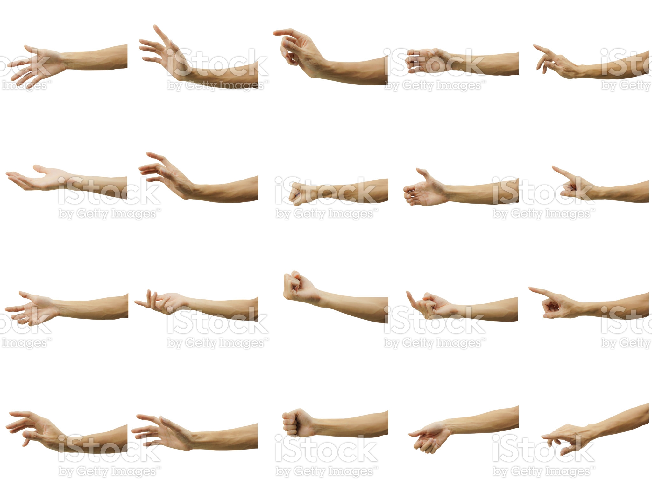
מדידת ערך גדול
כאשר מושיטים את הזרוע היחס בין אורך כף היד לבין אורך הזרוע הוא קבוע.
שיטה למדידת ערך גדול (כמו למשל גובה מבנה בית הספר או גובה בניין) משתמשת ברעיון זה.

Slide 23
מדידת ערך גדול – שלבים
א. מודדים את אורך כף היד ואת אורך היד (משורש כף היד ועד הכתף)
ב. מושיטים יד קדימה כך שהמרפק ישר וכף היד ניצבת לזרוע:
ג. מסתירים בדיוק עם כף היד המושטת את הבניין (נעים אחורה או קדימה לפי הצורך)
ד. מודדים את המרחק שלנו מהבניין.
מחשבים באמצעות הנושחא הבאה את גובה הבניין : גובה הבניין = מרחק מהבניין
אורך כף היד אורך הזרוע
הנוסחא נובעת מכך שנוצרים 2 משולשים בין הזרוע וכף היד ובין גובה הבניין והמרחק ממנו- יחס בין הצלעות נותר קבוע.
כף יד
זרוע

Slide 24
מדידת ערך גדול - נוסחא
גובה הבניין = מרחק מהבניין
אורך כף היד אורך הזרוע
D = H
d h
H= גובה הבניין
h= גובה כף היד
D= מרחק מהבניין
d= אורך הזרוע

Slide 25

תרגיל
אדם מדד את כף ידו ואת זרועו.
אורך כף היד 15 ס"מ ואורך הזרוע 45 ס"מ .
הוא עומד במרחק 2 מטרים מבניין בית הספר ומצליח להסתיר בכף ידו את הבניין לגמרי. מהו גובה בניין בית הספר?
חישובים | נוסחא | צ"ל | נתון

Slide 26
תרגיל
אדם מדד את כף ידו ואת זרועו.
אורך כף היד 15 ס"מ ואורך הזרוע 45 ס"מ .
הוא עומד במרחק 20 מטרים מבניין בית הספר ומצליח להסתיר בכף ידו את הבניין לגמרי. מהו גובה בניין בית הספר?
חישובים | נוסחא | צ"ל | נתון
2000 = H 45 15 30000=45H H=666.66cm גובה בניין בית הספר 6.66 מטרים | D = H d h | H=? | h=15cm D=20m=2000cm d=45cm

Slide 27
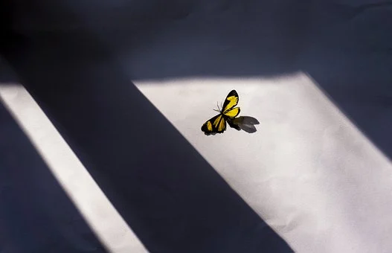
שיטת מדידת היחס בין צלליות
היחס בין צללית העמוד לבין צללית הפרפר שווה ליחס בין העמוד המטיל את הצל לבין הפרפר עצמו.

Slide 28
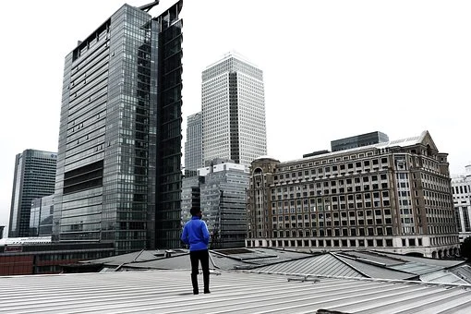
שיטת מדידה מתוך צילום
היחס בין הבניין לאדם בתצלום שווה ליחס בין הבניין במציאות לבין האדם במציאות .

Slide 29
שאלת אתגר
ביום שטוף שמש קיבלו תלמידים משימה למדוד את גובה הבניין הסמוך לבית הספר.
כל קבוצה השתמשה בציוד אחר:
קבוצה א' : סרגל , סרט מדידה ארוך, מקל תקוע באדמה
קבוצה ב': סרגל, סרט מדידה ארוך, מצלמה של טלפון , מדפסת .
הסבירו כיצד הייתם מודדים את גובהו של הבניין בכל שיטה.

Slide 30
תשובה
קבוצה א'
מודדים בעזרת סרגל את אורך המקל ואת אורך הצללית שלו.
בעזרת סרט מדידה מודדים את אורך הצללית שיוצר הבניין.
היחס בין אורכי הצלליות שווה ליחס בין הגבהים האמיתיים של הבניין והמקל.
אורך צללית הבניין נחלק באורך צללית המקל ואת התוצאה נכפול בגובה המקל.
אורך הצללית של הבניין 20מטר אורך צללית המקל 0.5 מטר גובה המקל 0.2 מטר.
20/0.5= 40
40•0.2= 8 מטר

Slide 31
תשובה
קבוצה ב'
תלמיד יעמוד לצד הבניין. תלמיד אחר יצלם אותו יחד עם הבניין לכל גובהו.
נדפיס את התמונה.
בעזרת סרט נמדוד את גובה התלמיד.
בעזרת סרגל נמדד את גובה התלמיד והבנין כפי שמופיע בתמונה.
יחס בין גובה התלמיד במציאות לגובה שלו בתמונה, זהה ליחס בין גובה הבניין במציאות לגובה הבניין בתמונה.
נחלק גובה התלמיד במציאות לחלק לגובה התלמיד בתמונה .
נכפיל התוצאה בגובה הבניין בתמונה.

Slide 32
מטלה להגשה
התחלקו לזוגות .
בחרו אובייקט גדול (פנס רחוב, עמוד חשמל, בניין, מגדל מים).
עמדו מול האובייקט ביד מתוחה וישרו את כף היד כך שהיא תסתיר את האובייקט לחלוטין.
מדדו את אורך כף היד, מדדו את אורך הזרוע.
מדדו את המרחק בינכם לבין האובייקט.
חשבו באמצעות הנוסחא את גובה האובייקט D = H
d h
חשבו את אותו גובה אובייקט באמצעות שיטת הצלליות או באמצעות תמונה מודפסת. האם התוצאה דומה או שונה?
הוסיפו שער, פרטו את החישובים והמדידות והגישו את המטלה לקבלת ציון.

